Slide 1




Зведені таблиці

Slide 2
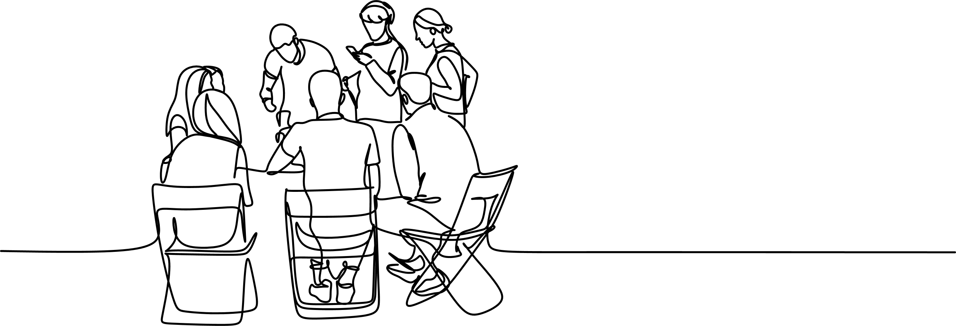
Зведені таблиці Excel – це інструмент, який за даними таблиці формує звіт за заданим алгоритмом. Зведена таблиця дозволяє розбити табличну базу даних на групи і вивести проміжні підсумки з будь яким рівнем деталізації.
За допомогою зведених таблиць можна швидко опрацьовувати великі обсяги інформації: відфільтровувати, порівнювати, групувати дані. Це значно полегшує працю багатьом фахівцям (менеджерам, соціологам…)

Slide 3
Зведена таблиця — це інтерактивна таблиця, за допомогою якої знахо­дять підсумкові значення для великих обсягів даних, використовуючи об­раний формат та метод обчислення. Її використовують для швидкого підве­дення підсумків або об’єднання великих обсягів даних. Міняючи місцями рядки і стовпці, можна створити нові підсумки вихідних даних; при відоб­раженні різних сторінок можна до того ж здійснити фільтрування даних, а також відобразити детально дані області.?
Зведену таблицю можна створити на основі даних, що знаходяться у списках чи електронних таблицях, однак їх використання є доцільним тоді, коли дані в таких таблицях повторюються, що дозволяє їх групувати на ос­нові використання деякої вбудованої функції, тобто підводити підсумки.?
Для створення зведеної таблиці призначений Майстер зведених таб­лиць і діаграм, викликати який можна за допомогою вказівки Дані/Зведена таблиця.?
При побудові зведеної таблиці на основі списку, створеного в MS Excel, необхідно задати діапазон даних, що береться за основу, вказати макет та параметри зведеної таблиці.

Slide 4
  дозволяють створювати узагальнюючі таблиці, що надають можливість групування однотипних даних, підведення підсумків,статичних характеристик записів;?
  легко перетворюються;
  ?дозволяють виконувати автоматичний добір інформації;?
  на основі зведених таблиць будуються діаграми, що динамічно перебудовуються разом зі зміною зведеної таблиці.
Зведені таблиці зручні при аналізі даних з кількох причин:?

Slide 5
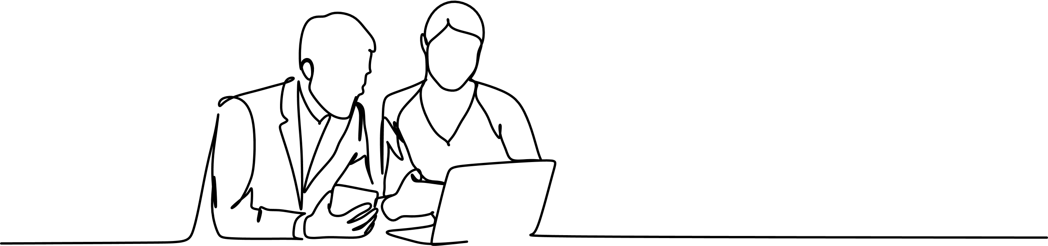
Алгоритм побудови зведеної таблиці в Excel
  Виділіть будь яку комірку в середині таблиці і виберіть команду «Вставка»/»Сводная таблица» (мал. 1)
2. У вікні «Сводная таблица» , поставте галочку «На новий лист» і натисніть кнопку ОК (мал. 2). До книги буде додано новий аркуш, на якому буде розміщено макет створюваної зведеної таблиці, список полів та панель інструментів зведеної таблиці.

Slide 6
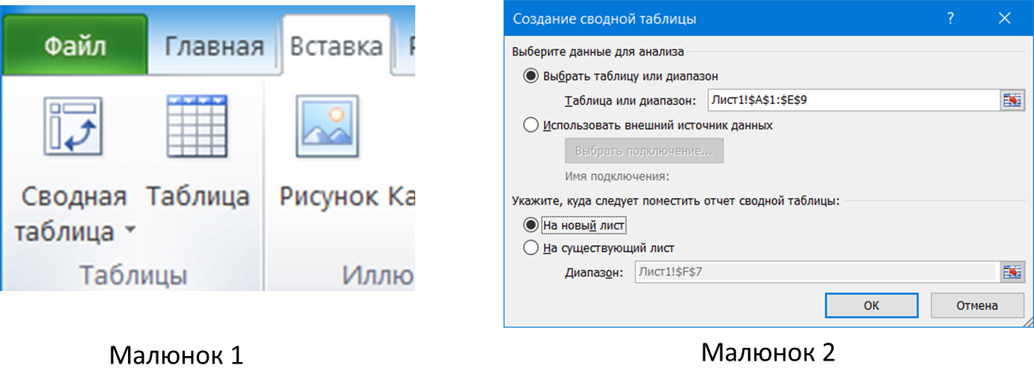

Slide 7

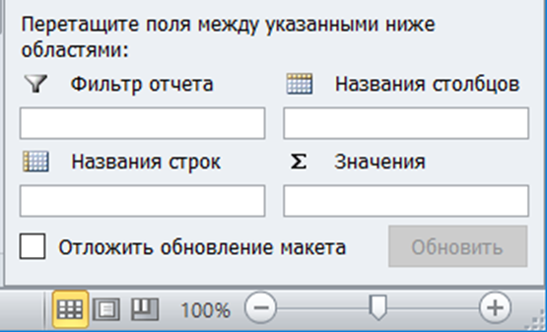
3. Панель інструментів містить чотири вікна
1 –до вікна Фильтр отчета потрібно претягти назву поля, за яким відображатиметься фільтрація. В області даних будуть відображені підсумкові дані для значення, що вибране зі списку Фильтр отчета.
2- до вікна Название строк потрібно перетягти назви полів, які стануть заголовками роядків у зведеній таблиці.

Slide 8

3- до вікна Название столбцов потрібно перетягти назви полів, за якими проводитиметься групування і підведення підсумків.
4- до поля Значения слід помістити назви стовпців, над якими виконуватиметься обчислення. Значення полів використовується для заповнення комірок зведеної таблиці підсумковими даними.

Slide 9
Поле рядка — це поле вихідного списку чи таблиці, яке розміщується до області рядків зведеної таблиці. Значення цього поля у вихідній таблиці повторюються? Поле стовпця — це поле вихідного списку, яке розміщується до області стовпців.
Областю даних називається частина зведеної таблиці, що містить підсумкові дані. В клітинках області даних відображаються підсумки для елементів полів рядка чи стовпця, за якими відбулося групування даних. Значення в кожній клітинці області даних відповідають вихідним даним.

Slide 10
Поле даних — це поле вихідного списку чи таблиці, що містить дані. У полі даних, як правило, підводяться підсумки для чисел, що відповідають згру­пованим даним, хоча поточні дані можуть бути і текстовими. За замовчу­ванням у зведеній таблиці підведення підсумків для текстових даних проводиться за допомогою підсумкової функції Кількість значень, а число­вих даних — за допомогою підсумкової функції Сума. Зрозуміло, що таку функцію можна змінити.?
Поле сторінки — це поле вихідного списку чи таблиці, яке розміщуєть­ся у верхній частині зведеної таблиці.

Slide 11





ВІДЕО

Slide 12


